Slide 1

UNIVERSIDAD AUTÓNOMA DEL ESTADO DE MÉXICO
PLANTEL NEZAHUALCÓYOTL DE LA ESCUELA PREPARATORIA
ASIGNATURA
DESARROLLO PERSONAL
SEMESTRE PRIMERO
MÓDULO III
DESARROLLANDO CAPACIDADES PARA ALCANZAR MIS METAS
DRA. LAURA ESPINOZA AVILA
CICLO ESCOLAR 2021B

Slide 2
PROPÓSITO DE LA ASIGNATURA
Emplea habilidades socioemocionales como autoconocimiento, autonomía, autoestima, que le permitan el conocimiento de sí mismo y promuevan la sana convivencia

Slide 3
PROPÓSITO DEL MÓDULO III
Desarrolla recursos personales para realizar acciones responsables en el logro de sus metas

Slide 4
TEMÁTICA
3.1. Motivación: intrínseca y extrínseca
3.2. Motivación y necesidad: Pirámide de Maslow
3.3. Actuando con iniciativa, autodisciplina y perseverancia

Slide 5
MOTIVACIÓN
Esta compuesta por la comprensión que tiene cada uno sobre lo que debe hacer y su deseo de hacerlo en un momento dado.

Slide 6
MOTIVACIÓN
La motivación es una mezcla de la decisión de una persona de hacer una tarea, el deseo de invertir esfuerzos para llevarla a cabo y el empeño de persistir en ese esfuerzo.

Slide 7
¿Cómo fluye la motivación?
De acuerdo con Brown y Fenske (2012):
Preparación o planeación de la ruta: el cerebro prepara el viaje a tu destino final, tus metas.
Una vez fijada la meta, el cerebro da paso a la zona de arranque; pasas de la intención a la acción.
El avance es seguir en una dirección muy específica.

Slide 8
IMPORTANTE
Cada vez que estableces una nueva meta reinicias desde el principio el ciclo de la motivación.

Slide 9
Es lo que conduce a una persona a elegir y realizar una acción concreta, entre las diferentes alternativas que podría tomar una situación dada.
La motivación es considerada un pilar fundamental en el comportamiento humano

Slide 10

Goleman (2006), señala que la motivación y las emociones asociadas a ella determinan aquello a lo que le prestamos atención y nos impulsan a alcanzar nuestros objetivos.

Slide 11
3.1. MOTIVACIÓN:
INTRÍNSECA Y EXTRÍNSECA

Slide 12

MOTIVACIÓN EXTRÍNSECA
Considerada la motivación de hacer algo par obtener otra cosa, por ejemplo: el aceptar un trabajo por las tardes pensando en la recompensa económica que podríamos tener, es decir, obtener un premio o quizá evitar un castigo.

Slide 13

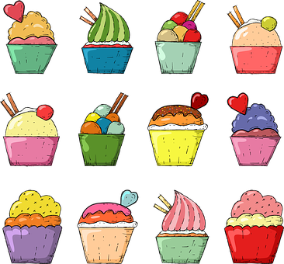


Ejemplos de motivación extrínseca
Dinero
Premio por calificaciones excelentes
Obsequio o regalo
No obtener un postre
Recompensa por hacer algo

Slide 14

MOTIVACION INTRÍNSECA
Nos lleva a hacer esfuerzos enormes, aparentemente sin ninguna compensación. Se origina por la satisfacción que implica en sí misma la propia realización de la actividad o conducta.

Slide 15
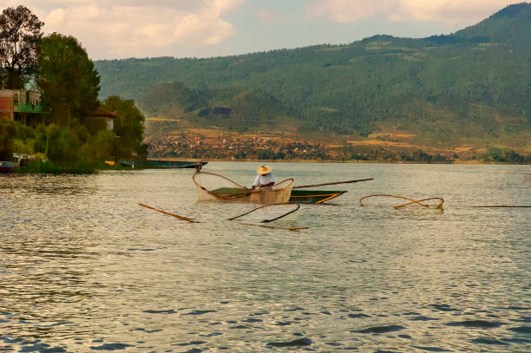

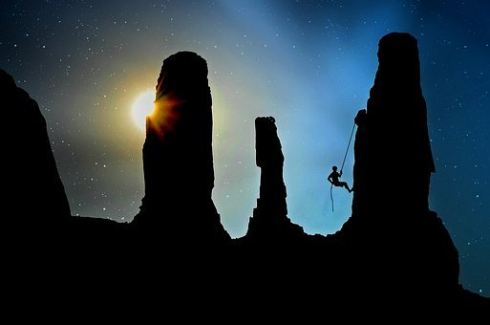
Ejemplos de motivación Intrínseca
Ir al trabajo
Colaborar en tareas voluntarias
Estar ilusionado en entrar a trabajar
Tocar algún instrumento por gusto
Practicar algún deporte por gusto

Slide 16
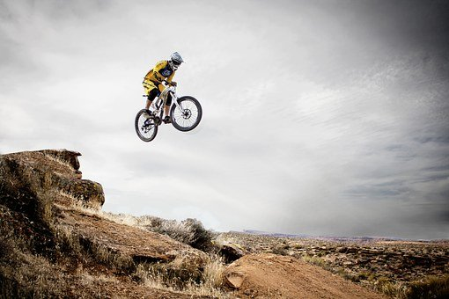
AUTOMOTIVACIÓN
Motor personal que te induce a realizar o satisfacer objetivos y metas.

Slide 17
Te invitamos a consultar:
Libro de Guinness
Biografías de libertadores de naciones
Descubrimientos que cambiaron al mundo

Slide 18
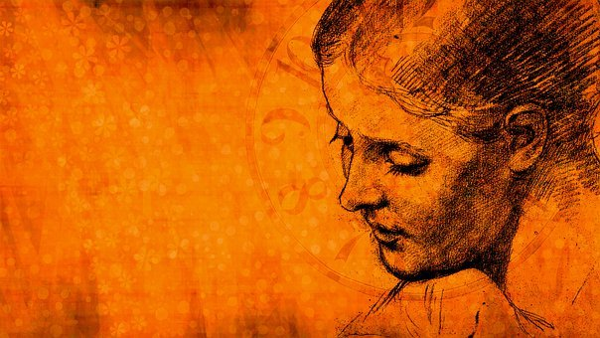
Los expertos afirman que el número de
grandes necesidades son permanentes

Slide 19
DESEOS FUNDAMENTALES PARA MANTENER LA MOTIVACIÓN
Deseo de bienestar personal
Deseo de relacionarse socialmente
Ampliar las posibilidades de acción

Slide 20

DESEO DE BIENESTAR PERSONAL
Todos los seres humanos queremos sobrevivir agradablemente, lo que implica disfrutar de algunos placeres y evitar el dolor, la tensión o la ansiedad.

Slide 21

2. DESEO DE RELACIONARSE SOCIALMENTE
Formar parte de un grupo o ser aceptado. Somos seres sociales. Sólo en sociedad podemos desarrollarnos, en este deseo de vinculación también hay un deseo de reconocimiento, aspiramos a ser valorados por los demás.

Slide 22

3. DESEO DE AMPLIAR LAS POSIBILIDADES DE ACCION
Nos lanza a metas lejanas, altas, ideales, ilimitadas.

Slide 23
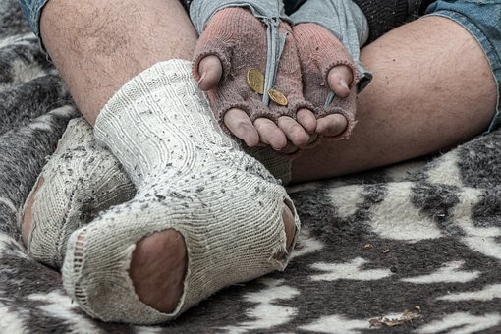
3.2. MOTIVACIÓN Y NECESIDAD: PIRÁMIDE DE MASLOW
Necesidad:
Situación en la que el ser humano siente la falta o privación de algo (física o mental).

Slide 24

Deseos:
Son necesidades que se dirigen a objetos o servicios específicos que podrían satisfacerlos.
Si las necesidades son estimulantes se convierten en motivos que impulsan al ser humano.

Slide 25

Clasificación de necesidades de A. Maslow
1.- Fisiológicas
2.- De seguridad
3.- De amor y pertenencia
4.- De estima
5.- De autorrealización

Slide 26
3.3. Actuando con iniciativa, autodisciplina y perseverancia
Mantener la motivación es esencial para alcanzar metas y objetivos.
Siempre existen éxitos personales en el pasado que demuestran nuestra capacidad

Slide 27

META MARTE
M edible
A lcanzable
R elevante
T iempo
E specifica

Slide 28
POR TU ATENCIÓN
GRACIAS

Slide 29
Bibliografía
Montes, T.I. et al. (2021). Desarrollo personal. Libro de texto basado en competencias. Universidad autónoma del Estado de México.
García, M. R. et al. (2017). Programa de desarrollo personal. Primer semestre. Universidad Autónoma del Estado de México.

Slide 30
IMÁGENES
Triángulos. Recuperado de https://pixabay.com/es/vectors/triangulos-pol%c3%adgono-color-rosado-1430105/
Tierra. Recuperado de https://pixabay.com/es/illustrations/loveourplanet-tierra-tranquilo-4851331/
Dólar. Recuperado de https://pixabay.com/es/illustrations/d%c3%b3lar-dinero-red-divisa-s%c3%admbolo-6566982/
Concurso. Recuperado de https://www.istockphoto.com/es/foto/concurso-silver-trophy-en-la-oscuridad-sobre-el-fondo-abstracto-de-luz-borrosa-con-gm1249117045-363971609?utm_source=pixabay&utm_medium=affiliate&utm_campaign=SRP_image_sponsored&referrer_url=http%3A%2F%2Fpixabay.com%2Fes%2Fimages%2Fsearch%2Fpremio%2F&utm_term=premio
Gemas. Recuperado de https://pixabay.com/es/illustrations/gemas-joyas-piedras-preciosas-5351446/
Tarta. Recuperado de https://pixabay.com/es/vectors/tarta-de-colores-arte-postre-dulce-4091990/
Premio. Recuperado de https://pixabay.com/es/photos/premio-buena-pel%c3%adcula-trofeo-2969422/
Baterista. Recuperado de https://www.istockphoto.com/es/foto/rock-n-roll-baterista-destellos-en-el-aire-gm805764964-130670701

Slide 31
Mujer de la tercera edad. Recuperado de https://www.istockphoto.com/es/foto/ense%C3%B1ar-a-la-mujer-de-la-tercera-edad-c%C3%B3mo-usar-la-tableta-digital-durante-el-gm1296268169-389736103
Pescador. Recuperado de https://www.istockphoto.com/es/foto/pescador-en-el-lago-p%C3%A1tzcuaro-michoac%C3%A1n-m%C3%A9xico-utilizando-redes-de-mariposa-gm1252754221-365674123
Ciclismo de montaña. Recuperado de https://pixabay.com/es/photos/ciclismo-de-monta%c3%b1a-deportes-95032/
Yoga. Recuperado de https://pixabay.com/es/illustrations/meditaci%c3%b3n-espiritual-yoga-1384758/
Medios. Recuperado de https://pixabay.com/es/illustrations/medios-de-comunicaci%c3%b3n-social-3758364/
Mandala. Recuperado de https://pixabay.com/es/illustrations/mandalas-vistoso-resumen-ornamental-1084082/
Vagabundo. Recuperado de https://pixabay.com/es/photos/vagabundo-mendigo-pobreza-limosna-5520021/
Diente de león. Recuperado de https://pixabay.com/es/photos/diente-de-le%c3%b3n-sombrilla-volador-4195782/
Pirámide. Recuperado de https://www.istockphoto.com/es/foto/pir%C3%A1mide-de-eficiencia-energ%C3%A9tica-gm178951262-25557252
Flechas. Recuperado de. https://pixabay.com/es/illustrations/flechas-objetivo-abarcar-bullseye-2889040/

